Slide 1
시계열 문제

Slide 2
시계열 문제
시계열 문제
시계열 분석이란 특정 대상의 시간에 따라 변하는 데이터를 사용하여 추이를 분석하는 것
예를 들어 주가/환율 변동 및 기온/습도 변화 등이 대표적인 시계열 분석
즉, 추세를 파악하거나 향후 전망 등을 예측하기 위한 용도로 시계열 분석을 사용

Slide 3
시계열 문제
시계열 문제
시계열 형태는 데이터 변동 유형에 따라 불규칙 변동, 추세 변동, 순환 변동, 계절 변동으로 구분할 수 있음
불규칙 변동(irregular variation): 시계열 자료에서 시간에 따른 규칙적인 움직임과 달리 어떤 규칙성이 없어 예측 불가능하고 우연적으로 발생하는 변동을 의미
- 전쟁, 홍수, 화재, 지진, 파업 등이 대표적인 예
추세 변동(trend variation): 시계열 자료가 갖는 장기적인 변화 추세를 의미
이때 추세란 장기간에 걸쳐 지속적으로 증가·감소하거나 또는 일정한 상태를 유지하려는 성향을 의미하기 때문에 짧은 기간 동안에는 추세 변동을 찾기 어려운 단점이 있음
추세 변동의 대표적인 예로는 국내총생산(GDP), 인구증가율 등이 있음

Slide 4
시계열 문제
시계열 문제
순환 변동: 대체로 2~3년 정도의 일정한 기간을 주기로 순환적으로 나타나는 변동을 의미 즉, 1년 이내 주기로 곡선을 그리며 추세 변동에 따라 변동하는 것으로, 경기 변동이 대표적임
계절 변동: 시계열 자료에서 보통 계절적 영향과 사회적 관습에 따라 1년 주기로 발생하는 것을 의미. 보통 계절에 따라 순환하며 변동하는 특성이 있음

Slide 5
시계열 문제
시계열 문제
시계열 데이터는 규칙적 시계열과 불규칙적 시계열로 나눌 수 있음
규칙적 시계열은 트렌드와 분산이 불변하는 데이터이며, 불규칙적 시계열은 트렌드 혹은 분산이 변화하는 시계열 데이터
시계열 데이터를 잘 분석한다는 것은 불규칙성을 갖는 시계열 데이터에 특정한 기법이나 모델을 적용하여 규칙적 패턴을 찾거나 예측하는 것을 의미
최근에는 딥러닝을 이용하여 시계열 데이터의 연속성을 기계 스스로 찾아내도록 하는 방법이 좋은 성능을 내고 있음

Slide 6
순환 신경망(RNN)

Slide 7
순환 신경망(RNN)
순환 신경망(RNN)
RNN(Recurrent Neural Network)은 시간적으로 연속성이 있는 데이터를 처리하려고 고안된 인공 신경망임
RNN의 ‘Recurrent(반복되는)’는 이전 은닉층이 현재 은닉층의 입력이 되면서 ‘반복되는 순환 구조를 갖는다’는 의미
RNN이 기존 네트워크와 다른 점은 ‘기억(memory)’을 갖는다는 것이다
이때 기억은 현재까지 입력 데이터를 요약한 정보라고 생각하면 됨
새로운 입력이 네트워크로 들어올 때마다 기억은 조금씩 수정되며, 결국 최종적으로 남겨진 기억은 모든 입력 전체를 요약한 정보가 됨

Slide 8
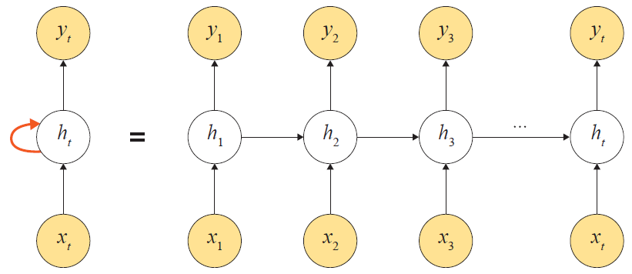
순환 신경망(RNN)
순환 신경망(RNN)
그림과 같이 첫 번째 입력이 들어오면 첫 번째 기억(h₁)이 만들어지고, 두 번째 입력이 들어오면 기존 기억(h₁)과 새로운 입력을 참고하여 새 기억(h₂)을 만듦
입력 길이만큼 이 과정을 얼마든지 반복할 수 있음
즉, RNN은 외부 입력과 자신의 이전 상태를 입력받아 현재 상태를 갱신

Slide 9
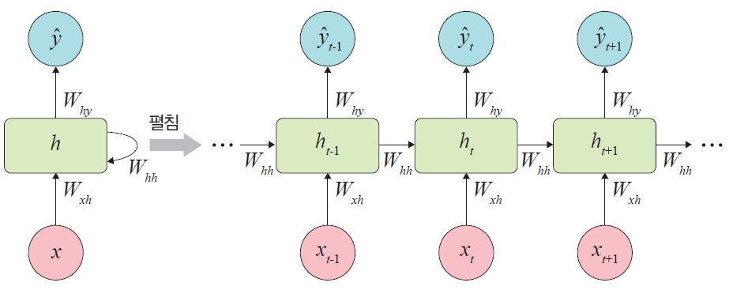
RNN 구조
RNN 구조
RNN은 은닉층 노드들이 연결되어 이전 단계 정보를 은닉층 노드에 저장할 수 있도록 구성한 신경망
다음 그림에서 볼 수 있듯이 x_{t-1}에서 h_{t-1}을 얻고 다음 단계에서 h_{t-1}과 x_{t}를 사용하여 과거 정보와 현재 정보를 모두 반영함
또한, h_{t}와 x_{t+1}의 정보를 이용하여 과거와 현재 정보를 반복해서 반영하는데, 이러한 구조를 요약한 것이 그림의 오른쪽 부분과 같음

Slide 10
RNN 구조
RNN 구조
RNN에서는 입력층, 은닉층, 출력층 외에 가중치를 세 개 가짐
RNN의 가중치는 W_{xh}, W_{hh}, W_{hy}로 분류
W_{xh}는 입력층에서 은닉층으로 전달되는 가중치이고, W_{hh}는 t 시점의 은닉층에서 t+1 시점의 은닉층으로 전달되는 가중치
또한, W_{hy}는 은닉층에서 출력층으로 전달되는 가중치
가중치 W_{xh}, W_{hh}, W_{hy}는 모든 시점에 동일하다는 것에 주의할 필요가 있음
즉, 가중치를 공유하는데 앞 그림과 같이 모든 가중치가 동일한 것을 확인할 수 있음

Slide 11
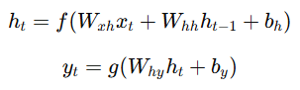
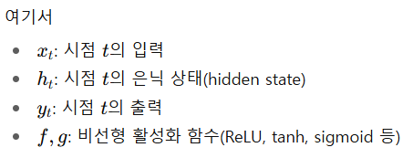
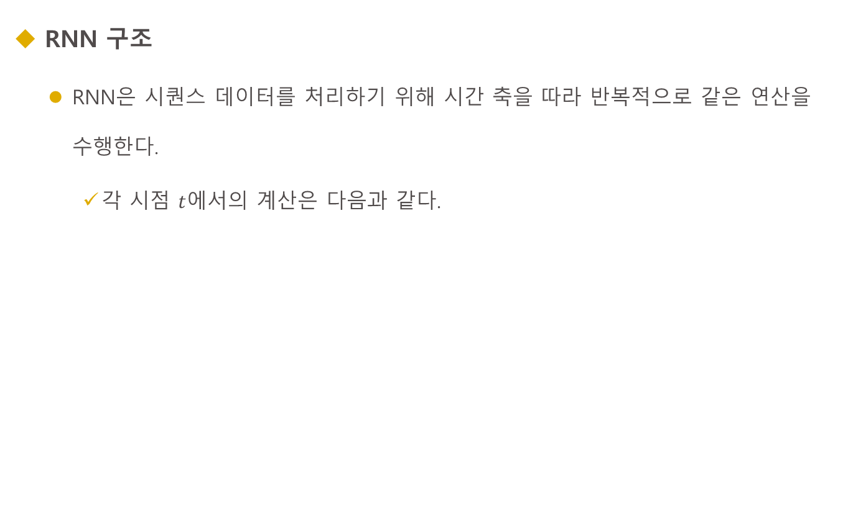
RNN 구조
RNN 구조
RNN은 시퀀스 데이터를 처리하기 위해 시간 축을 따라 반복적으로 같은 연산을 수행한다.
각 시점 $t$에서의 계산은 다음과 같다.

Slide 12
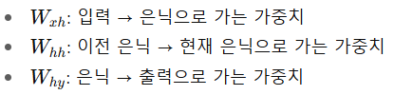
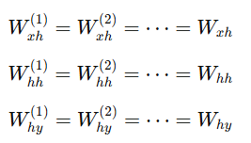
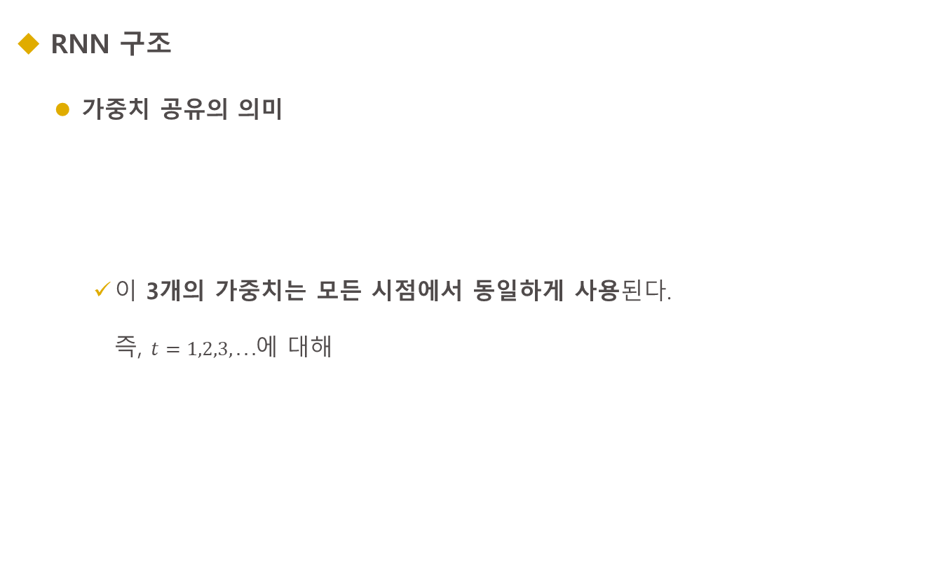
RNN 구조
RNN 구조
가중치 공유의 의미
이 3개의 가중치는 모든 시점에서 동일하게 사용된다. 즉, $t=1,2,3,...$에 대해

Slide 13
RNN 구조
RNN 구조
왜 가중치가 동일해야 하는가?
파라미터 수 감소 (효율성) 시퀀스 길이가 100이라면 시점마다 다른 가중치를 쓰면 100×W_{xh} 등 엄청난 파라미터가 필요하게 됨. 하지만 가중치를 공유하면 하나의 모델만 학습하면 된다.
시간적 패턴 학습 가능 (일관성) 동일한 가중치를 사용함으로써 “같은 규칙이 시간 전체에 반복적으로 적용된다”는 가정을 반영한다. 즉, 시간에 따라 변하지 않는 규칙(언어의 문법, 신호의 패턴 등)을 학습할 수 있다.
Backpropagation Through Time (BPTT) 가중치가 공유되어 있기 때문에, 시간축을 따라 역전파할 때 모든 시점의 gradient가 누적되어 동일한 가중치를 업데이트한다. 이를 통해 RNN이 과거의 정보(기억)를 학습하게 된다.

Slide 14
RNN 구조
RNN 구조
“동일한 가중치”는 “같은 규칙이 반복 적용된다”는 가정
RNN의 가정은 다음과 같다:
시퀀스 데이터는 시간에 따라 값은 달라지지만, 데이터를 생성하는 기저 패턴(underlying rule) 은 변하지 않는다.
예를 들어 문장 “나는 학교에 간다”를 생각해 보자. 단어는 시점마다 다르지만, 문법적 관계를 결정하는 규칙(문맥, 어순, 의존성)은 동일하다.
→ RNN은 바로 이 “변하지 않는 문법 규칙”을 학습하기 위해 같은 가중치로 모든
시점을 통일시킨다. 즉, 입력은 달라도 규칙은 같다는를 내재화한 것이다.

Slide 15
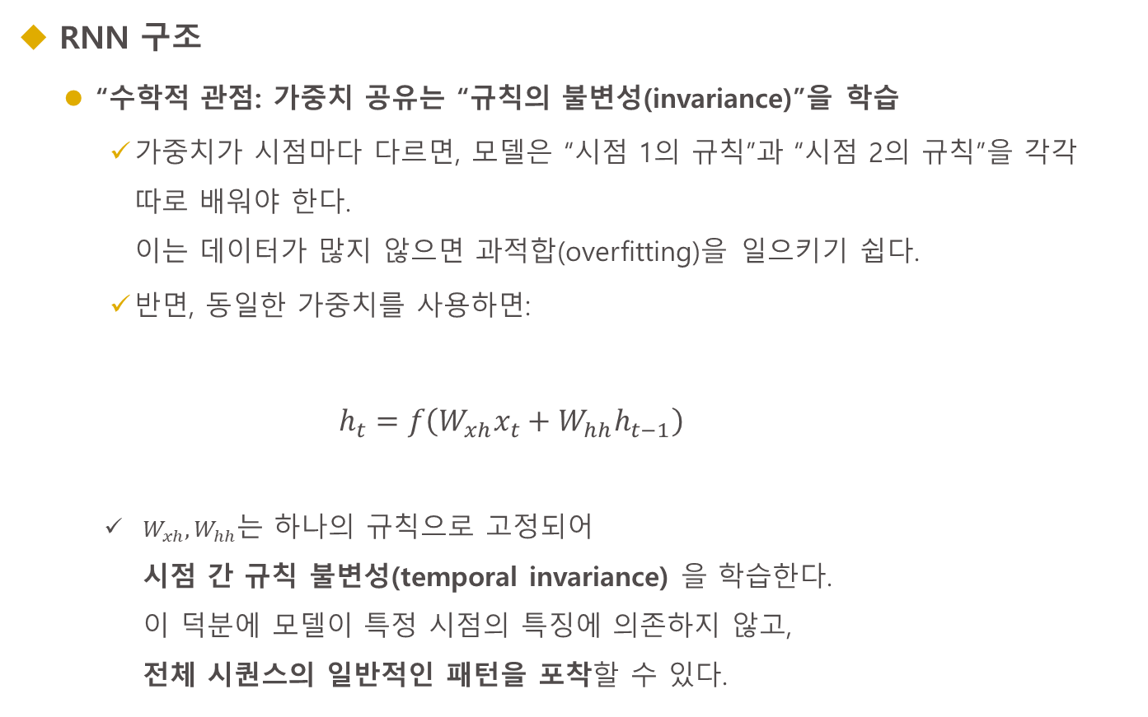
RNN 구조
RNN 구조
“수학적 관점: 가중치 공유는 “규칙의 불변성(invariance)”을 학습
가중치가 시점마다 다르면, 모델은 “시점 1의 규칙”과 “시점 2의 규칙”을 각각 따로 배워야 한다. 이는 데이터가 많지 않으면 과적합(overfitting)을 일으키기 쉽다.
반면, 동일한 가중치를 사용하면:
$$h_{t}=f\left(W_{xh}x_{t}+W_{hh}h_{t−1}\right)$$
$W_{xh},W_{hh}$는 하나의 규칙으로 고정되어 시점 간 규칙 불변성(temporal invariance) 을 학습한다. 이 덕분에 모델이 특정 시점의 특징에 의존하지 않고, 전체 시퀀스의 일반적인 패턴을 포착할 수 있다.

Slide 16
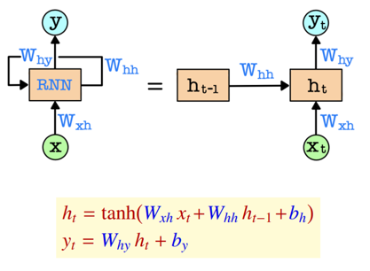
RNN 구조
RNN 구조
t 단계에서의 RNN 계산
1. 은닉층 계산을 위해 x_{t}와 h_{t-1}이 필요함
RNN에서 은닉층은 일반적으로 하이퍼볼릭 탄젠트 활성화 함수를 사용
이를 수식으로 나타내면 다음과 같음

Slide 17
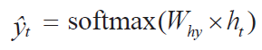
RNN 구조
RNN 구조
2. 출력층은 심층 신경망과 계산 방법이 동일함
소프트맥스 함수를 적용하며, 이를 수식으로 나타내면 다음과 같음

Slide 18
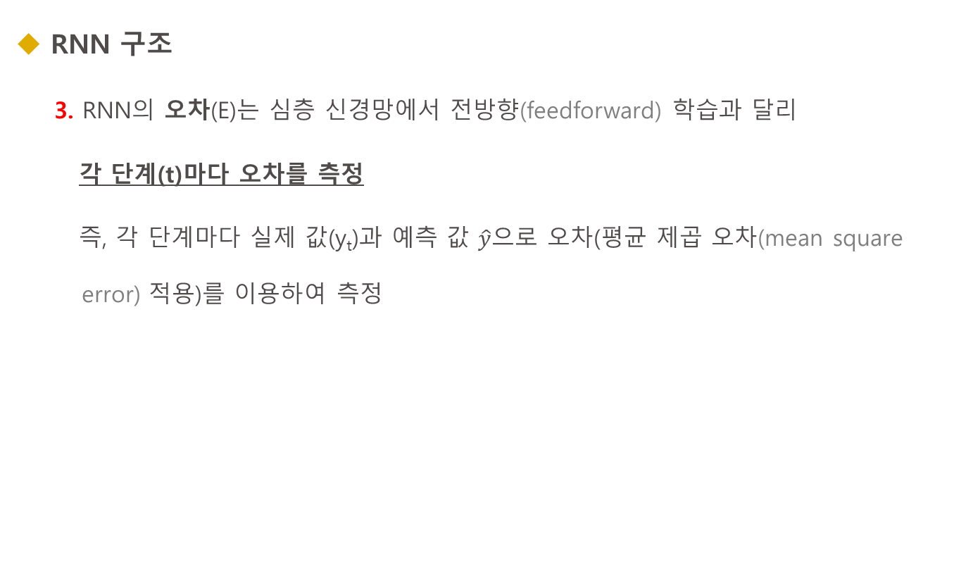
RNN 구조
RNN 구조
3. RNN의 오차(E)는 심층 신경망에서 전방향(feedforward) 학습과 달리
각 단계(t)마다 오차를 측정
즉, 각 단계마다 실제 값(y_{t})과 예측 값 $\hat{y}$으로 오차(평균 제곱 오차(mean square error) 적용)를 이용하여 측정

Slide 19
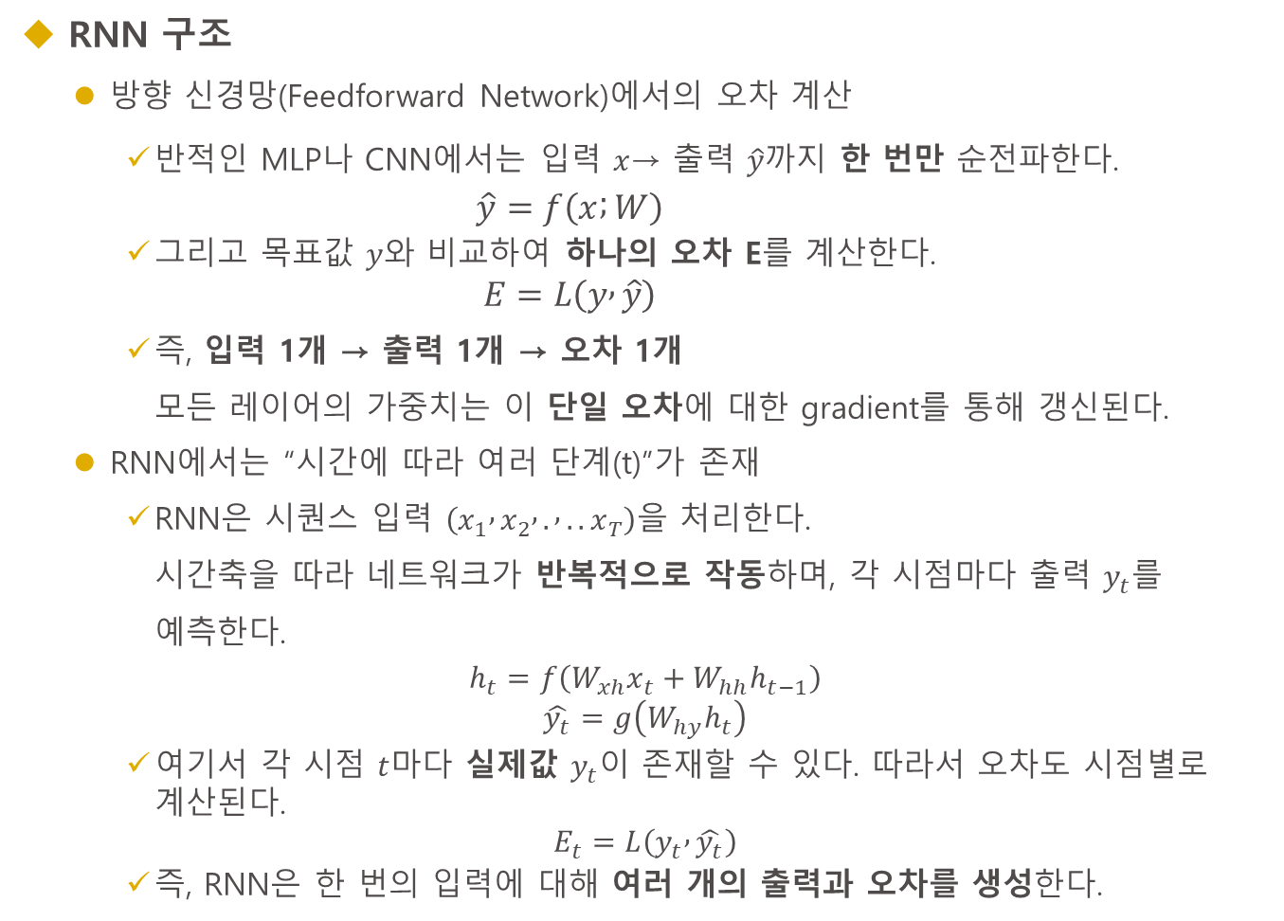
RNN 구조
RNN 구조
방향 신경망(Feedforward Network)에서의 오차 계산
반적인 MLP나 CNN에서는 입력 $x$→ 출력 $\hat{y}$까지 한 번만 순전파한다.
$$\hat{y}=f\left(x ; W\right)$$
그리고 목표값 $y$와 비교하여 하나의 오차 E를 계산한다.
$$E=L\left(y , \hat{y}\right)$$
즉, 입력 1개 → 출력 1개 → 오차 1개 모든 레이어의 가중치는 이 단일 오차에 대한 gradient를 통해 갱신된다.
RNN에서는 “시간에 따라 여러 단계(t)”가 존재
RNN은 시퀀스 입력 $\left(x_{1} , x_{2} , . , ..x_{T}\right)$을 처리한다. 시간축을 따라 네트워크가 반복적으로 작동하며, 각 시점마다 출력 $y_{t}$를 예측한다.
$$h_{t}=f\left(W_{xh}x_{t}+W_{hh}h_{t−1}\right)$$
$$\hat{y_{t}}=g\left(W_{hy}h_{t}\right)$$
여기서 각 시점 $t$마다 실제값 $y_{t}$이 존재할 수 있다. 따라서 오차도 시점별로 계산된다.
$$E_{t}=L\left(y_{t} , \hat{y_{t}}\right)$$
즉, RNN은 한 번의 입력에 대해 여러 개의 출력과 오차를 생성한다.

Slide 20
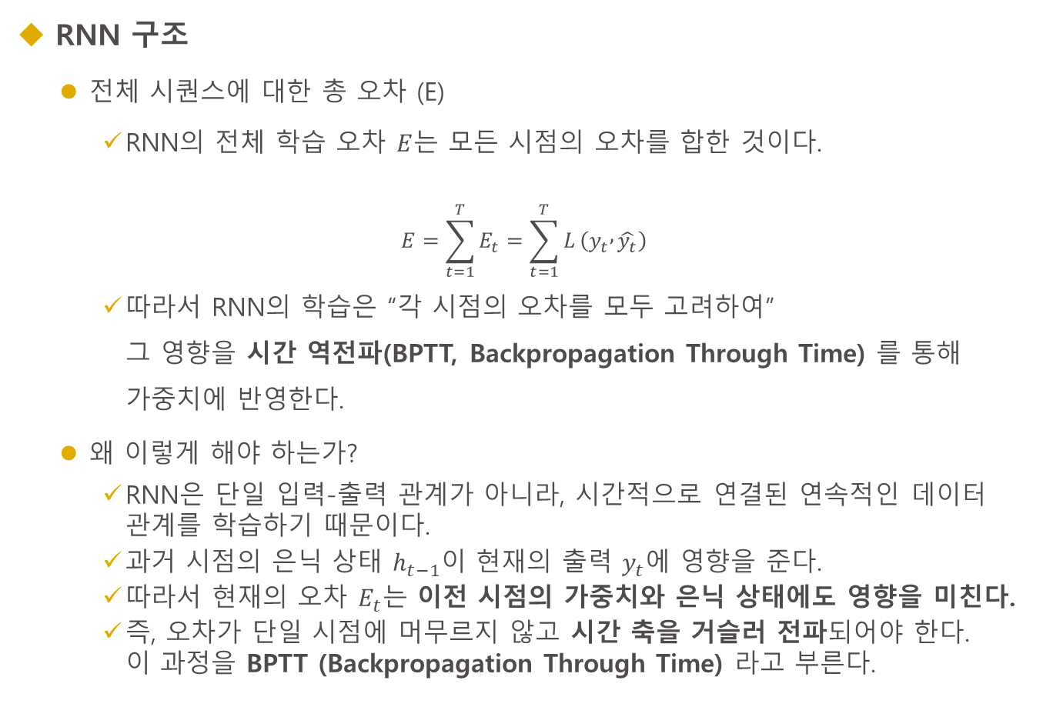
RNN 구조
RNN 구조
전체 시퀀스에 대한 총 오차 (E)
RNN의 전체 학습 오차 $E$는 모든 시점의 오차를 합한 것이다.
$$E=\sum_{t=1}^{T}{E_{t}}=\sum_{t=1}^{T}{L}\left(y_{t} , \hat{y_{t}}\right)$$
따라서 RNN의 학습은 “각 시점의 오차를 모두 고려하여” 그 영향을 시간 역전파(BPTT, Backpropagation Through Time) 를 통해 가중치에 반영한다.
왜 이렇게 해야 하는가?
RNN은 단일 입력-출력 관계가 아니라, 시간적으로 연결된 연속적인 데이터 관계를 학습하기 때문이다.
과거 시점의 은닉 상태 $h_{t−1}$이 현재의 출력 $y_{t}$에 영향을 준다.
따라서 현재의 오차 $E_{t}$는 이전 시점의 가중치와 은닉 상태에도 영향을 미친다.
즉, 오차가 단일 시점에 머무르지 않고 시간 축을 거슬러 전파되어야 한다. 이 과정을 BPTT (Backpropagation Through Time) 라고 부른다.

Slide 21
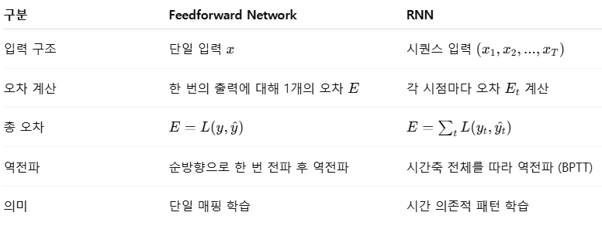
RNN 구조
RNN 구조
Feedforward와의 비교 요약

Slide 22
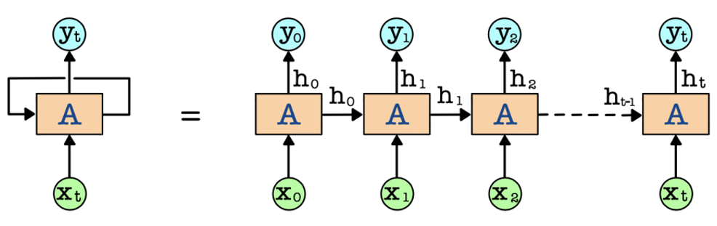
순환 신경망(RNN)
RNN은 순환적으로 현재와 종전 입력에 기반하여 예측을 한다. 반면에 FFNN(Feed Forward Neural Network)은 현재 입력값에 기반하여 예측을 한다.
RNN은 입력 시퀀스로 “하나의 데이터 x_{t} (현 입력)“를 처리하고 은닉상태(hidden state) 벡터 h_{t}를 과거정보(종전 입력)에 대한 메모리로 유지한다.
RNN은 시퀀스 데이터를 처리하기 위해 여러 타임스텝(time step)에 걸쳐 시간적 의존성 또는 구조를 포착하기 위해 관련 정보를 유지하는 방법을 학습한다.

Slide 23
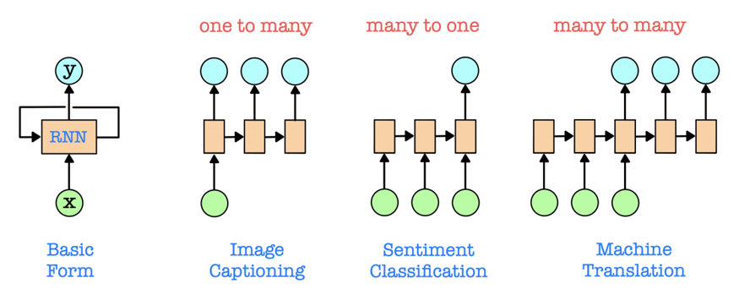
순환 신경망(RNN)
순환 신경망(RNN)
RNN은 입력과 출력에 따라 유형이 다양함
1. 일대일: 순환이 없기 때문에 RNN이라고 말하기 어려우며, 순방향 네트워크가 대표적 사례
2. 일대다: 입력이 하나이고, 출력이 다수인 구조, 이미지를 입력해서 이미지에 대한 설명을 문장으로 출력하는 이미지 캡션(image captioning)이 대표적 사례
3. 다대일: 입력이 다수이고 출력이 하나인 구조로, 문장을 입력해서 긍정/부정을 출력하는 감성 분석기에서 사용

Slide 24
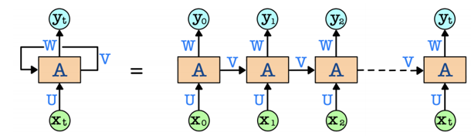
순환 신경망(RNN)
Backpropagation Through Time(BPTT)
DNN(Deep Neural Network)은 cost를 최소화 하기 위해 역전파를 이용하여 가중치(weight)를 변경한다
RNN은 시간적 의존성 (temporal dependency)을 제어하기 위해 BPTT라는 변형된 역전파 방식을 사용한다
Temporal dependency는 시간에 따라 달라지는 데이터나 이벤트 사이의 의존 관계를 의미. RNN 순환 신경망은 이전 시간 단계의 출력이 현재 단계의 입력에 영향을 미치는 구조로, 시간에 따른 의존성을 모델링함
3가지 weight matrices를 어떻게 변경하는가?
- U = W_{xh} Input to hidden weights
- V = W_{hh} hidden to hidden weights
- W = W_{hy} Hidden to output weights

Slide 25
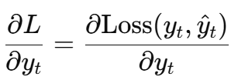
순환 신경망(RNN)
BPTT에서 기울기 계산과 가중치(Weight) 변경
1. 역방향 전파, Backpropagation Through Time, BPTT : 손실함수의 기울기를 시간
축에 따라 계산하고, 그 기울기를 기반으로 가중치를 업데이트한다.
1.1 절차:
순차적인 계산: RNN의 역전파는 시간을 따라 진행되며, 각 시간 단계에서 발생한 손실에 대한 기울기(gradient) 를 계산한다.
기울기를 계산하는 과정에서 기울기는 시간 순서대로 전달되며, 시간을 거슬러 올라가면서 각 가중치에 대한 기울기를 계산한다.
1.2 출력의 기울기
출력층의 기울기를 먼저 계산한다.

Slide 26
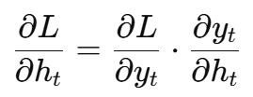
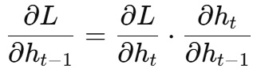
순환 신경망(RNN)
BPTT에서 기울기 계산과 가중치(Weight) 변경
1.3 은닉 상태의 기울기
출력층에서 계산된 기울기를 은닉 상태 h_{t} ​로 전달하며 이 과정은 체인 룰을 사용하여
계산됨
은닉 상태 h_{t} ​에 대한 기울기는 다음과 같이 계산된다.
이 기울기는 이전 시간 단계의 은닉 상태로 역방향으로 전파된다.
1.4 기울기 계산을 시간 축에 걸쳐 전파
각 시간 단계에 대해 은닉 상태의 기울기를 계산하고, 이전 시간 단계의 기울기로 전파시킨다.
각 시간 단계에서의 기울기 계산은 다음과 같다.
이 과정은 BPTT(Backpropagation Through Time)를 통해
모든 시간 단계에서 기울기를 누적하며 진행된다.

Slide 27
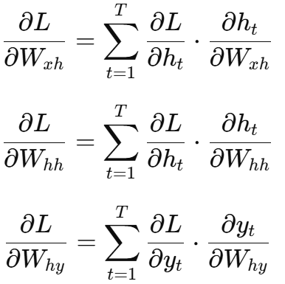
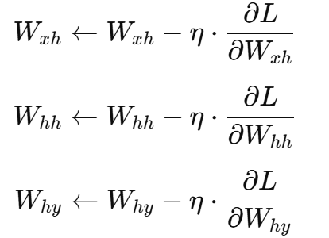
순환 신경망(RNN)
BPTT에서 기울기 계산과 가중치(Weight) 변경
1.5 가중치에 대한 기울기 계산
최종적으로, 각 가중치에 대한 기울기 가중치
W_{xh}​, W_{hh}​, W_{hy}​에 대한 기울기를 계산한다.
1.6 Weight Update (가중치 업데이트)
각 가중치에 대해 계산된 기울기를 사용하여 가중치를 업데이트한다.
일반적으로 경사 하강법(Gradient Descent) 또는 그 변형인 확률적 경사 하강법(SGD) 을 사용하여 가중치를 업데이트한다

Slide 28
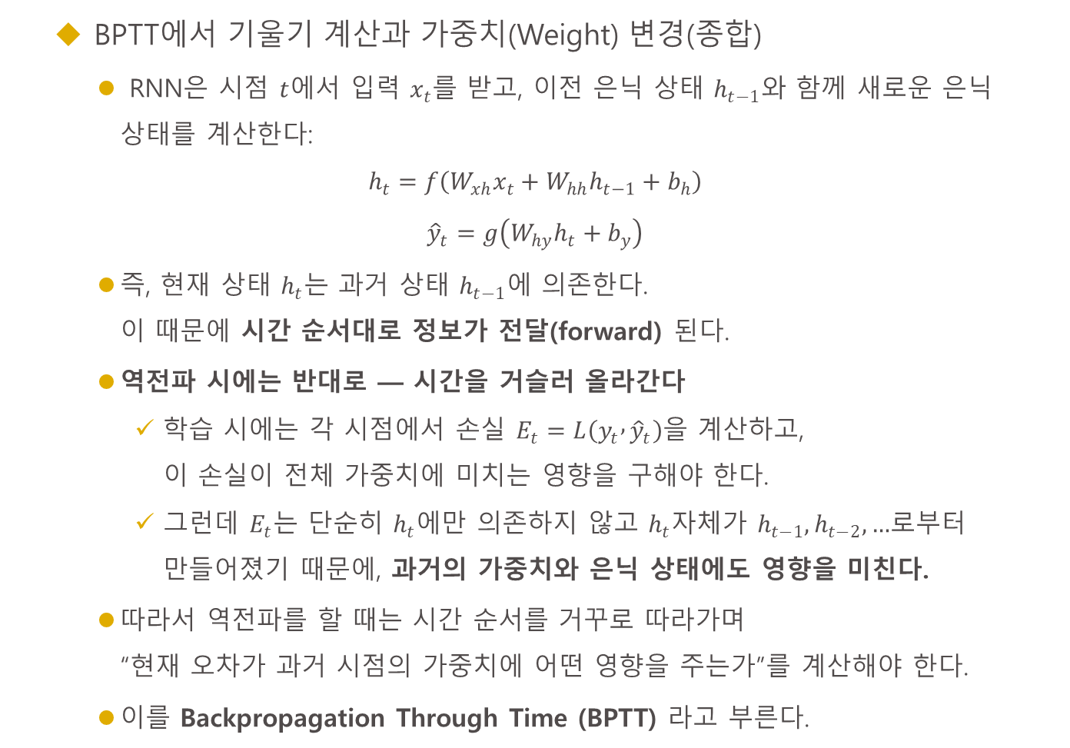
순환 신경망(RNN)
BPTT에서 기울기 계산과 가중치(Weight) 변경(종합)
RNN은 시점 $t$에서 입력 $x_{t}$를 받고, 이전 은닉 상태 $h_{t−1}$와 함께 새로운 은닉 상태를 계산한다:
$$h_{t}=f\left(W_{xh}x_{t}+W_{hh}h_{t−1}+b_{h}\right)$$
$${\hat{y}}_{t}=g\left(W_{hy}h_{t}+b_{y}\right)$$
즉, 현재 상태 $h_{t}$는 과거 상태 $h_{t−1}$에 의존한다. 이 때문에 시간 순서대로 정보가 전달(forward) 된다.
역전파 시에는 반대로 — 시간을 거슬러 올라간다
학습 시에는 각 시점에서 손실 $E_{t}=L\left(y_{t} , {\hat{y}}_{t}\right)$을 계산하고, 이 손실이 전체 가중치에 미치는 영향을 구해야 한다.
그런데 $E_{t}$는 단순히 $h_{t}$에만 의존하지 않고 $h_{t}$자체가 $h_{t−1},h_{t−2},…$로부터 만들어졌기 때문에, 과거의 가중치와 은닉 상태에도 영향을 미친다.
따라서 역전파를 할 때는 시간 순서를 거꾸로 따라가며 “현재 오차가 과거 시점의 가중치에 어떤 영향을 주는가”를 계산해야 한다.
이를 Backpropagation Through Time (BPTT) 라고 부른다.

Slide 29
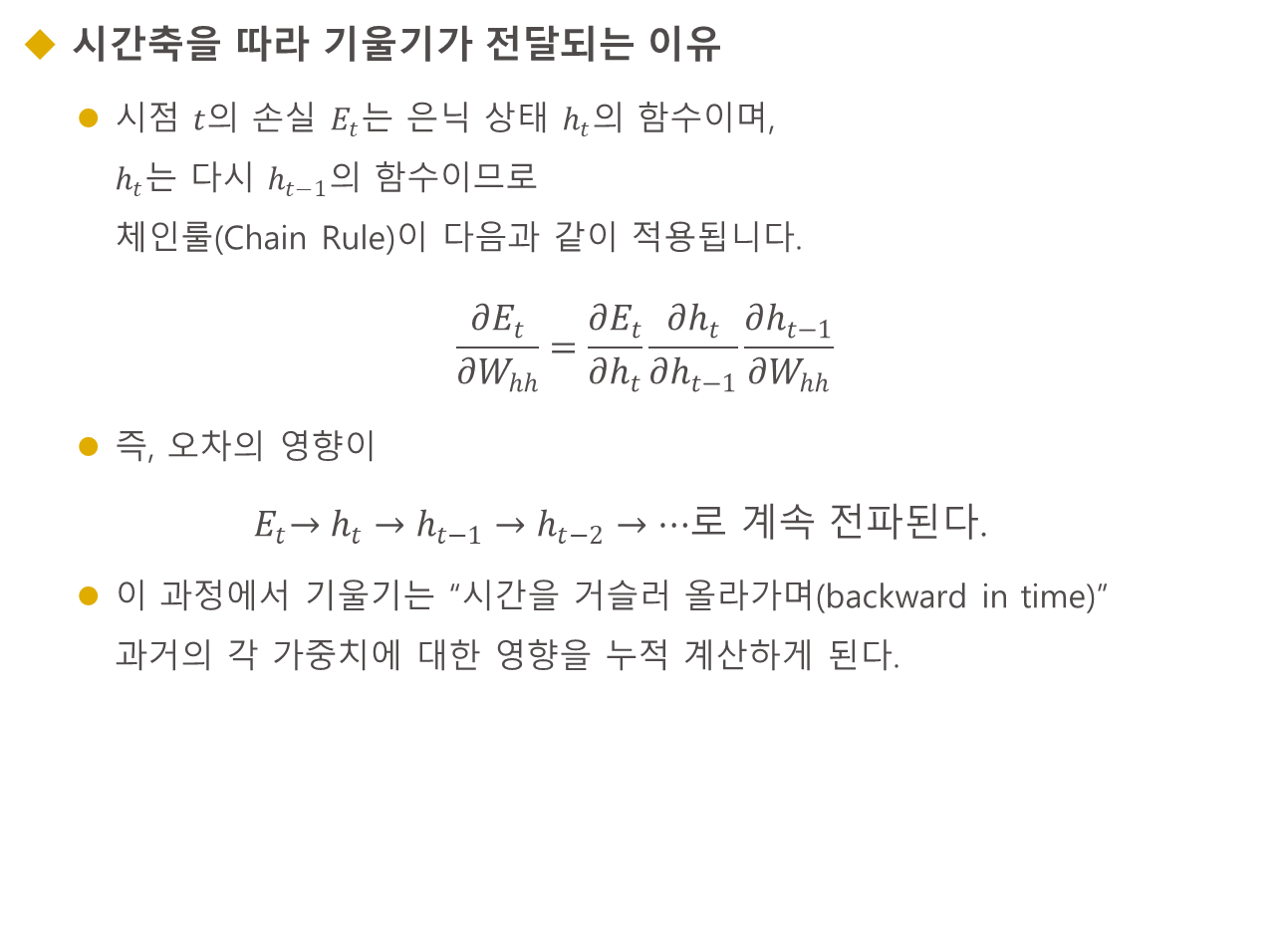
순환 신경망(RNN)
시간축을 따라 기울기가 전달되는 이유
시점 $t$의 손실 $E_{t}$는 은닉 상태 $h_{t}$의 함수이며, $h_{t}$는 다시 $h_{t−1}$의 함수이므로 체인룰(Chain Rule)이 다음과 같이 적용됩니다.
$$\frac{∂E_{t}}{∂W_{hh}}=\frac{∂E_{t}}{∂h_{t}}\frac{∂h_{t}}{∂h_{t−1}}\frac{∂h_{t−1}}{∂W_{hh}}$$
즉, 오차의 영향이
${ E}_{t}→h_{t}→h_{t−1}→h_{t−2}→⋯$로 계속 전파된다.
이 과정에서 기울기는 “시간을 거슬러 올라가며(backward in time)” 과거의 각 가중치에 대한 영향을 누적 계산하게 된다.

Slide 30
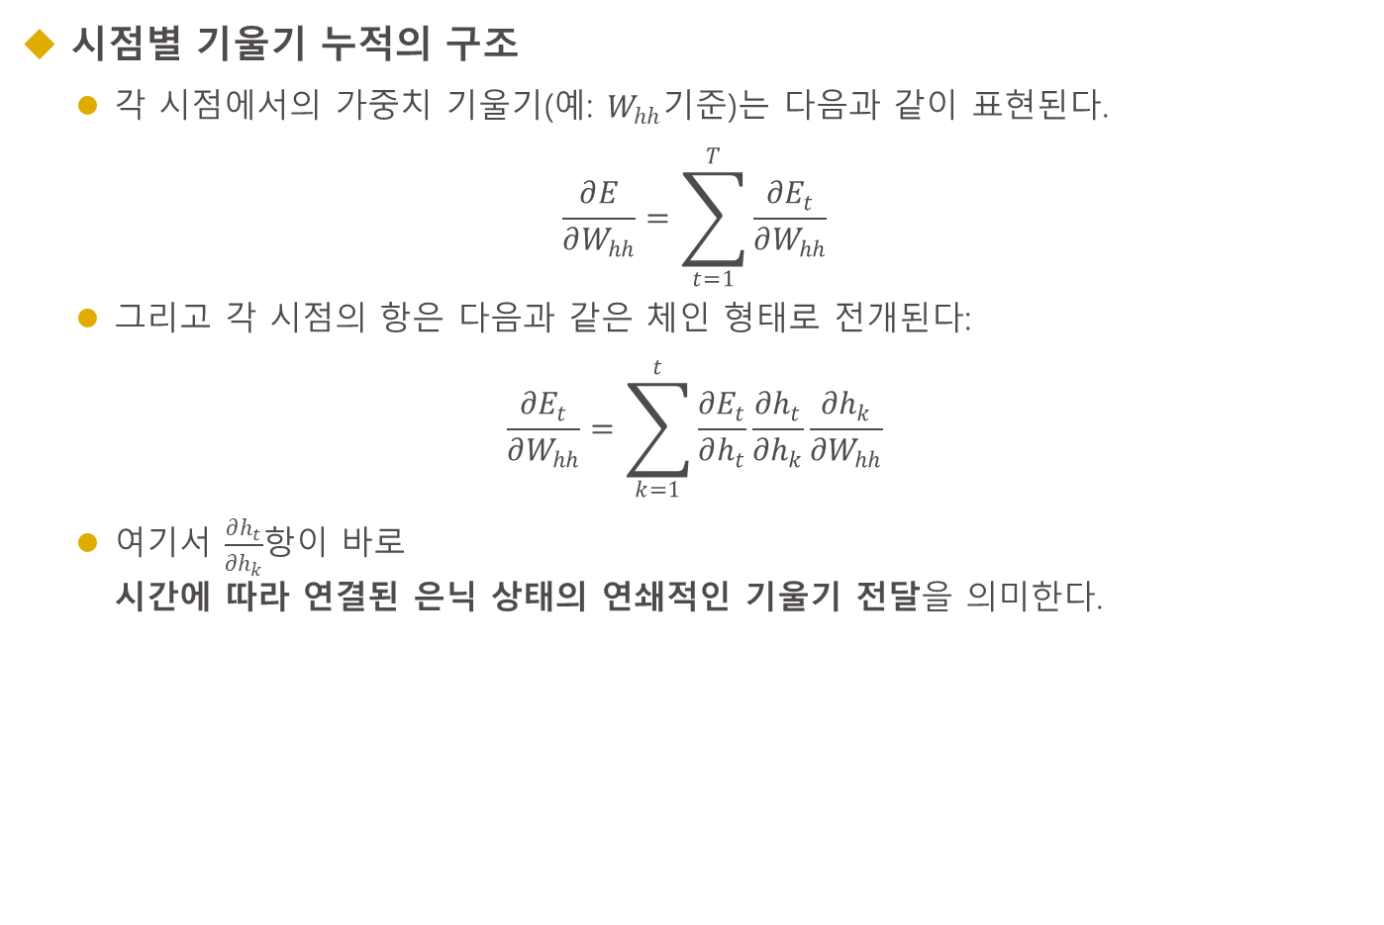
순환 신경망(RNN)
시점별 기울기 누적의 구조
각 시점에서의 가중치 기울기(예: $W_{hh}$기준)는 다음과 같이 표현된다.
$$\frac{∂E}{∂W_{hh}}=\sum_{t=1}^{T}{\frac{∂E_{t}}{∂W_{hh}}}$$
그리고 각 시점의 항은 다음과 같은 체인 형태로 전개된다:
$$\frac{∂E_{t}}{∂W_{hh}}=\sum_{k=1}^{t}{\frac{∂E_{t}}{∂h_{t}}}\frac{∂h_{t}}{∂h_{k}}\frac{∂h_{k}}{∂W_{hh}}$$
여기서 $\frac{∂h_{t}}{∂h_{k}}$항이 바로 시간에 따라 연결된 은닉 상태의 연쇄적인 기울기 전달을 의미한다.
RNN에서의 기울기 계산은 시간적 의존성이 있기 때문에, 순전파 때는 정보가 시간 순서대로 전달되고, 역전파(BPTT) 때는 오차가 시간을 거슬러 올라가며 전파된다. 이 과정에서 각 시점의 가중치에 대한 기울기가 계산되고, 모든 시점의 기울기가 누적되어 최종적으로 하나의 가중치 세트를 업데이트하게 된다.

Slide 31
순환 신경망(RNN)
RNN에서 각각의 타임스텝마다 기울기를 구하는 이유
1. 시간 단계의 의존성 (Temporal Dependency)
RNN은 순차적 데이터를 처리하는 모델이다. 각 타임스텝 t 에서의 출력은 이전 타임스텝의 상태에 의존하므로, 시간 단계마다 계산되는 기울기가 다르다.
예를 들어, t=0 에서 t=1 로 넘어갈 때, h0​ (초기 상태)는 h1 ​에 영향을 미친다. 그러므로 각 시간 단계의 기울기는 이전 시간 단계의 출력 및 상태에 대한 영향을 고려해야 한다.
2. 기울기의 전파 (Gradient Propagation)
RNN에서 학습은 역전파(Backpropagation) 를 사용해 진행된다. 이를 통해 네트워크의 가중치가 업데이트되는데, 기울기를 구할 때 각 시간 단계에서의 기울기를 모두 고려해야 한다. 이는 네트워크가 순차적으로 계산되기 때문에, 이전 단계의 출력이 다음 단계의 출력에 영향을 미치고, 이 영향이 가중치 업데이트에 반영되도록 해야 한다.
기울기 계산은 보통 두 단계로 이루어진다
- 순방향 전파(Forward pass): 각 타임스텝에서의 출력 및 상태를 계산한다.
- 역방향 전파(Backward pass): 각 타임스텝에서의 출력 오류를 통해 기울기를
계산하고, 이 기울기를 시간 역방향으로 전파하여 가중치를 업데이트한다.

Slide 32
순환 신경망(RNN)
RNN에서 각각의 타임스텝마다 기울기를 구하는 이유
3. 가중치 공유와 기울기
RNN은 가중치를 공유하는 모델이다. 즉, 시간 t 에서의 가중치 W_{xh}​, W_{hh}​, W_{hy} 가 모든 시간 단계에서 동일하다.
하지만 기울기는 각 시간 단계에서의 상태 변화와 오류에 따라 다르다. 기울기는 출력 오류의 가중치에 대한 민감도를 나타내므로, 각 타임스텝에서 오류가 다르고, 그로 인해 기울기도 다르게 계산된다.
4. 기울기 계산 과정
각 타임스텝에서 오류가 다르므로, 기울기도 다르다. 예를 들어, t=0 에서의 기울기와 t=1 에서의 기울기는 다르게 계산되며, 그 이유는 타임스텝 간의 의존성 때문이다.
5. 기울기의 합과 평균
RNN에서 기울기는 각 시간 단계에서 계산된 값들을 합산하여 사용한다. 즉, 시간 축을 따라 누적된 기울기가 가중치 업데이트에 영향을 미친다.
각 타임스텝에서 계산된 기울기는 가중치 공유에 영향을 미치지 않는다. 가중치는 시간에 걸쳐 동일한 값을 사용하지만, 기울기는 각 타임스텝에서 계산되므로 다르게 나타나고 각 시간 단계에서의 출력 오류와 상태 변화에 따라 그 값이 달라진다.

Slide 33
순환 신경망(RNN)
RNN에서 각각의 타임스텝마다 기울기를 구하는 이유
6. 왜 각 타임스텝마다 기울기를 구할까?
타임스텝 간 의존성을 고려하기 때문이다. RNN의 출력은 현재 타임스텝의 입력과 이전 타임스텝의 상태에 의존하므로, 기울기를 각 타임스텝에서 계산하는 것이 필요하다.
각 타임스텝에서의 오류와 기울기는 그 시점에서의 상태 변화를 반영하고, 다음 타임스텝에 미치는 영향을 계산하기 위해 사용된다. 즉, 기울기를 구할 때 각 타임스텝에서의 영향을 개별적으로 반영해야만 정확한 가중치 업데이트가 이루어진다.

Slide 34
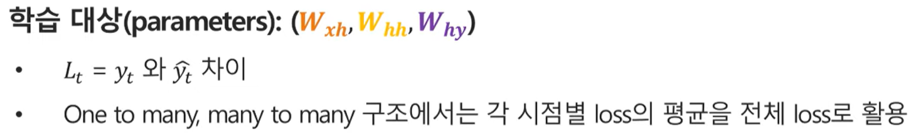
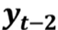
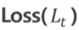
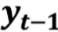
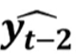
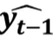
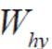
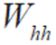
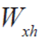
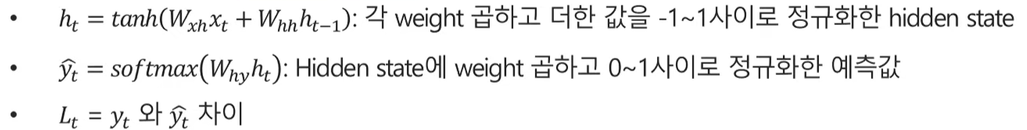
순환 신경망(RNN)
Loss의 평균값
y_{t}
L _{t-2} )
L _{t-1} )
t
h _{t-2}
h _{t-1}
h _{t}
x _{t-2}
x _{t-1}
x _{t}

Slide 35
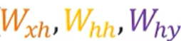
순환 신경망(RNN)
RNN Backward Propagation Trough Time(BPTT)
- 학습대상(parameters):
y_{t}
t
h1
h2
h3
x1
x2
x3

Slide 36
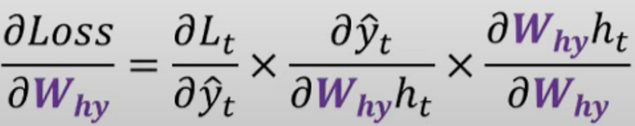
순환 신경망(RNN)
RNN Backward Propagation Trough Time(BPTT)
- 학습대상(parameters):
y_{t}
t
h1
h2
h3
x1
x2
x3

Slide 37
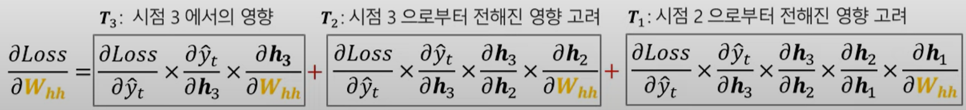
순환 신경망(RNN)
RNN Backward Propagation Trough Time(BPTT)
- 학습대상(parameters):
y_{t}
t
h1
h2
h3
x1
x2
x3

Slide 38
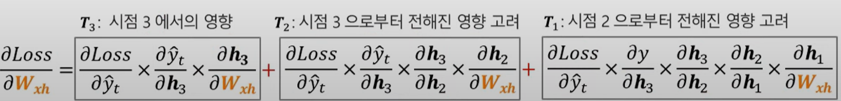
순환 신경망(RNN)
RNN Backward Propagation Trough Time(BPTT)
- 학습대상(parameters):
y_{t}
t
h1
h2
h3
x1
x2
x3

Slide 39
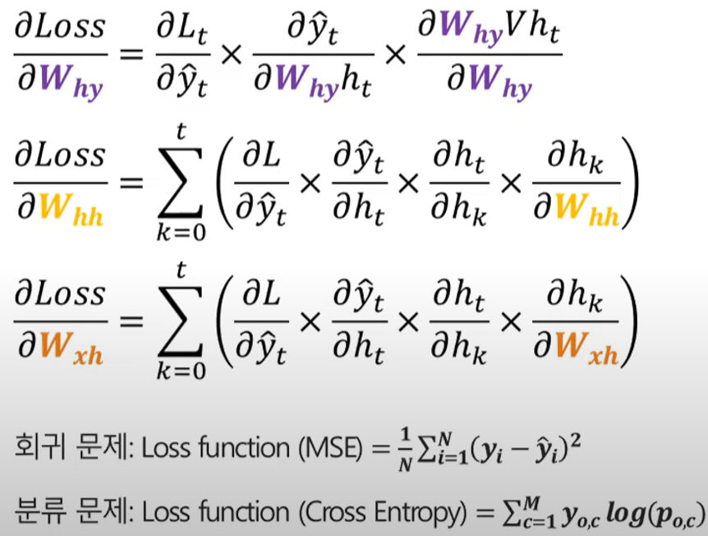
순환 신경망(RNN)
RNN Backward Propagation Trough Time(BPTT)
- 학습대상(parameters):
y
h _{t}
x _{t}

Slide 40
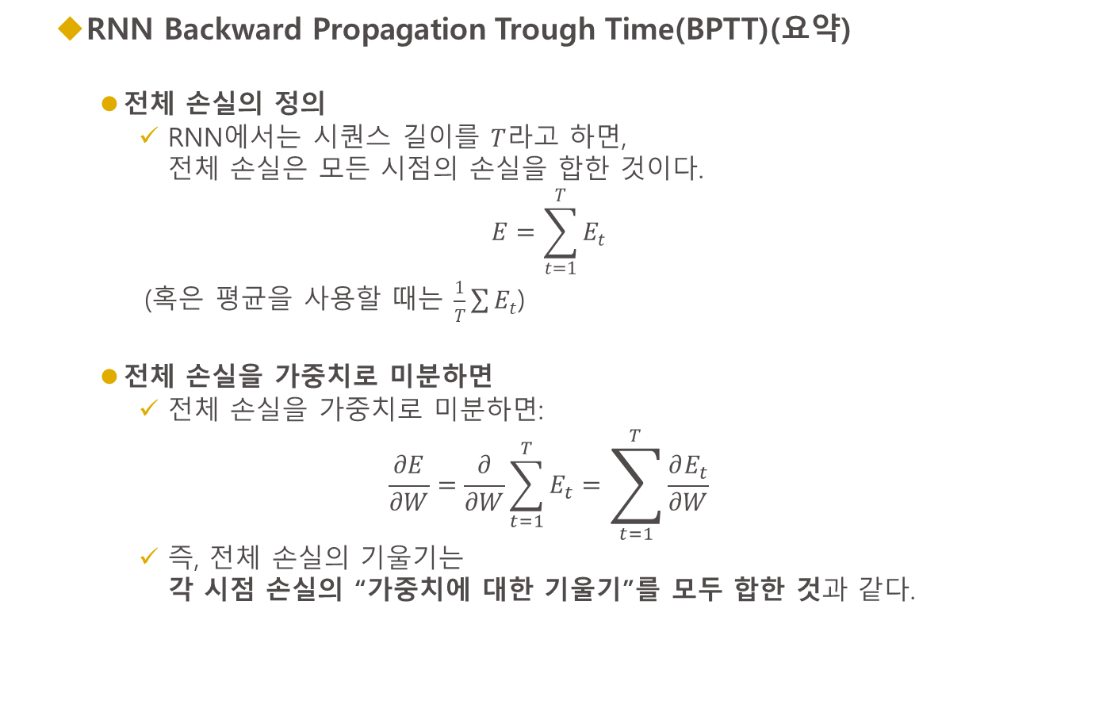
순환 신경망(RNN)
RNN Backward Propagation Trough Time(BPTT)(요약)
전체 손실의 정의
RNN에서는 시퀀스 길이를 $T$라고 하면, 전체 손실은 모든 시점의 손실을 합한 것이다.
$$E=\sum_{t=1}^{T}{E_{t}}$$
(혹은 평균을 사용할 때는 $\frac{1}{T}\sum{E_{t}}$)
전체 손실을 가중치로 미분하면
전체 손실을 가중치로 미분하면:
$$\frac{∂E}{∂W}=\frac{∂}{∂W}\sum_{t=1}^{T}{E_{t}}=\sum_{t=1}^{T}{\frac{∂E_{t}}{∂W}}$$
즉, 전체 손실의 기울기는 각 시점 손실의 “가중치에 대한 기울기”를 모두 합한 것과 같다.

Slide 41
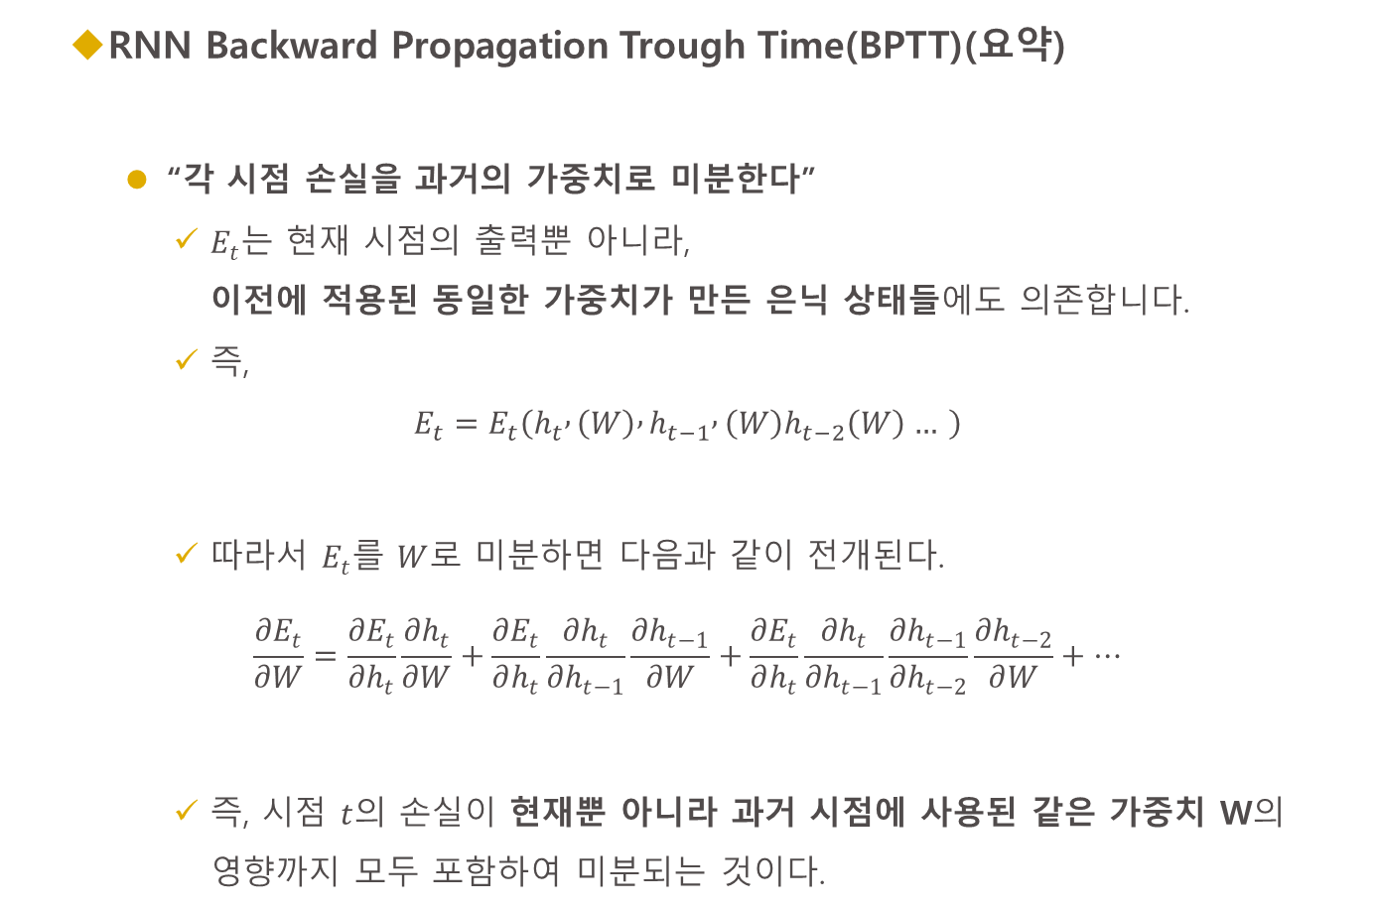
순환 신경망(RNN)
RNN Backward Propagation Trough Time(BPTT)(요약)
“각 시점 손실을 과거의 가중치로 미분한다”
$E_{t}$는 현재 시점의 출력뿐 아니라, 이전에 적용된 동일한 가중치가 만든 은닉 상태들에도 의존합니다.
즉,
$$E_{t}=E_{t}\left(h_{t} , \left(W\right) , h_{t−1} , \left(W\right)h_{t−2}\left(W\right)… \right)$$
따라서 $E_{t}$를 $W$로 미분하면 다음과 같이 전개된다.
$$\frac{∂E_{t}}{∂W}=\frac{∂E_{t}}{∂h_{t}}\frac{∂h_{t}}{∂W}+\frac{∂E_{t}}{∂h_{t}}\frac{∂h_{t}}{∂h_{t−1}}\frac{∂h_{t−1}}{∂W}+\frac{∂E_{t}}{∂h_{t}}\frac{∂h_{t}}{∂h_{t−1}}\frac{∂h_{t−1}}{∂h_{t−2}}\frac{∂h_{t−2}}{∂W}+⋯$$
즉, 시점 $t$의 손실이 현재뿐 아니라 과거 시점에 사용된 같은 가중치 W의 영향까지 모두 포함하여 미분되는 것이다.

Slide 42
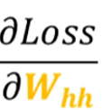
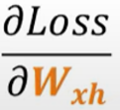
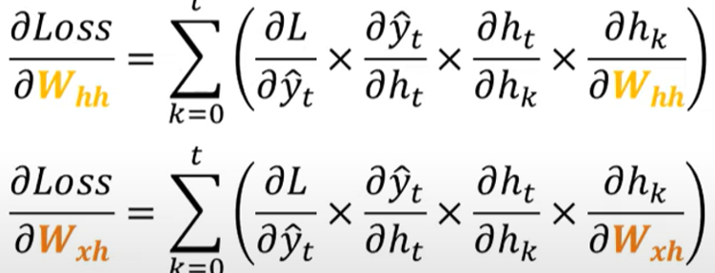
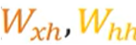
순환 신경망(RNN)
아래식에서 ( )와 ( )를 합산하는 이유는 RNN 파라미터들이 모든 타임스텝에서 공유되기 때문이다. 즉, 같은 파라미터가 각 타임스텝에서 반복적으로 사용되므로, 각 타임스텝에서의 그래디언트를 모두 합산하여 해당 파라미터의 최종 그래디언트를 구하는 것이다.
파라미터 공유: RNN의 파라미터(예: ​)는 각 타임스텝에서 동일한 값을 유지하며, 반복적으로 사용된다. 따라서 각 타임스텝에서 이 파라미터들이 손실 함수에 미치는 영향이 모두 반영되어야 한다.
전체 시퀀스에 대한 기여 반영: 하나의 파라미터가 여러 타임스텝에서 쓰이기 때문에, 최종 파라미터 업데이트에는 모든 타임스텝에서 계산된 그래디언트가 포함되어야 한다. 그래야 파라미터가 시퀀스 전체에서 손실을 최소화하는 방향으로 업데이트된다.
BPTT (Backpropagation Through Time): RNN에서는 시간에 따라 손실이 누적되므로, 파라미터의 그래디언트도 누적되는 것이 필요하다. BPTT에서는 각 타임스텝에서의 그래디언트를 역전파하면서 합산하여 최종적으로 하나의 그래디언트를 만든다.

Slide 43
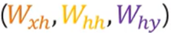
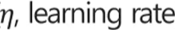
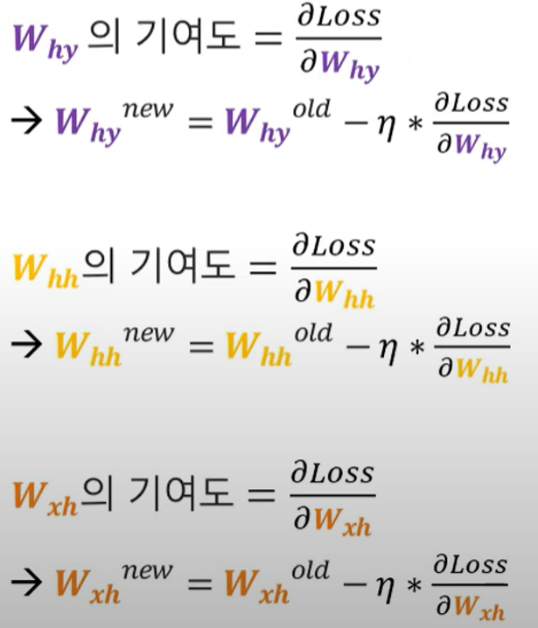
순환 신경망(RNN)
학습의 대상(parameters): → BPTT를 통해 gradient(기여도) 계산
학습률( ) 기여도를 얼마나 반영할 것인지 결정
y
h _{t}
x _{t}

Slide 44



순환 신경망(RNN)
순환신경망 한계점
- 장기 의존성 문제(long-term dependency problem): 모델이 과거의 정보를 길게
기억하는 데 어려움을 겪는 현상을 말함, Sequency의 길이가 길어질수록 과거 정보
학습에 어려움 발생
. 기울기 소실(vanishing gradient)
- Gradient는 chain rule에 의해 계산되며 이때
* 장기 과거데이터 h₁₀₀는 h₉₉ , h_{99는} h_{98 , …. ,}의 형태 라면

Slide 45
순환 신경망(RNN)
절단된(Truncated BPTT)
TBPTT는 시퀀스 데이터 처리에 사용되는 기법으로, 전통적인 BPTT의 변형으로, 다음과 같은 방식으로 작동한다:
전통적인 BPTT의 문제: 전통적인 BPTT는 시퀀스 데이터의 모든 타임스텝에
대해 Gradient를 계산. 이 과정은 긴 시퀀스에 대해 계산 비용이 매우 높고,
메모리 사용량이 많다. 또한, 긴 시퀀스에서는 Gradient Vanishing 또는
Gradient Explosion 문제가 발생할 수 있다
TBPTT의 접근: 트렁케이티드 BPTT는 전체 시퀀스 대신에 일정 길이의
하위 시퀀스에 대해서만 Gradient를 계산한다. 예를 들어, 전체 시퀀스가
1000 타임스텝이라면, 50 타임스텝만을 고려하여 Gradient를 계산한다.
이를 통해 계산 복잡도와 메모리 사용을 줄일 수 있다.

Slide 46
순환 신경망(RNN)
절단된(Truncated) BPTT
Gradient 의 추정: TBPTT는 전체 시퀀스의 Gradient를 직접 계산하지 않고,
하부 시퀀스에 대한 Gradient 만을 계산하여 가중치를 업데이트한다.
이는 정확한 Gradient 계산이 아니라 근사치를 사용한다는 의미이며
하부 시퀀스의 길이를 설정함으로써, 실제로는 긴 시퀀스의 효과를 부분적으로
반영하는 것일 뿐 전체를 완벽히 반영하지는 못한다.
장점과 단점: TBPTT는 메모리와 계산 자원을 절약할 수 있는 장점이 있지만,
하부 시퀀스 길이의 선택에 따라 Gradient 의 정확도에 영향을 미칠 수 있다.
너무 짧은 하부 시퀀스는 장기 의존성(long-term dependencies)을 제대로
반영하지 못할 수 있다.

Slide 47
순환 신경망(RNN)
절단된(Truncated) BPTT
시계열 데이터를 위해 입력 데이터는 동일한 시간 간격으로 겹치는 하위 시퀀스로 나뉜다. 각 하위 시퀀스는 연속된 타임스텝(lookback) 수만큼 포함하며, 하나의 학습 샘플을 구성한다.
훈련 중에는 TBPTT가 각 샘플(하위 시퀀스)에 대해 lookback(타임스텝) 동안 수행된다.
* 계열 모델링에서, 예측은 과거의 데이터를 기반으로 이루어지며, lookback은
모델이 참조하는 과거 타임스텝의 수를 나타낸다.
예를 들어, 3일간의 주식 가격 데이터를 사용하여 내일의 주식 가격을 예측하려면,
lookback 3은 과거 3일간의 데이터를 사용하여 모델을 학습하고 예측을
진행한다는 의미임
RNN 입력 데이터는 (배치 크기, 타임스텝, 입력 차원) 형태의 3D 텐서이다. (Lookback 값은 많은 작업에서 최대 200까지 성공적으로 사용)

Slide 48

순환 신경망(RNN)
절단된(Truncated) BPTT

Slide 49
순환 신경망(RNN)
상태(State) 유지
한 개의 배치내에서 개별적 샘플들(subsequence)은 독립적이다.
Keras는 RNN hidden state를 유지하기 위해 2가지 방법을 제공한다.
- Default mode: 상태(state)는 초기에 랜덤 값으로 시작하여, 타임스텝의
숫자만큼 각각의 개별 샘플에 대해 유지된다.
- Stateful mode: 상태는 연속적인 배치 간에 유지되며, 현재 배치의 i 번째 샘플의
마지막 상태가 다음 배치의 i 번째 샘플의 초기 상태로 사용된다.
stateful mode를 사용하기 위해 다음사항들이 전제되어야 한다.
- 배치 크기는 전체 샘플 수로 나누어 떨어져야 한다. 왜냐하면 모든 배치가 동일한
수의 샘플을 가지기 때문이다.
- 만약 B_{t} 와 B_{t+1} ​가 연속적인 배치라면, B_{t+1}[i] 는 모든 i 에 대해 B_{t}[i] 의 후속
시퀀스이다.
- 배치 간 상태를 유지하기 위해 샘플 셔플링이 필요하지 않는다: B_{t}[i] → B_{t+1}​[i]

Slide 50

순환 신경망(RNN)
장기 의존성 문제(Long-term Dependency Problem)는 과거 정보를 기억하고 이를 기반으로 현재를 예측하는 것이 중요한데, 일반적인 순환 신경망(RNN)은 긴 시퀀스를 지나면서 초기 정보를 잊어버리기 쉬워 장기 의존성을 잘 학습하지 못하는 문제가 있다.
RNN는 가중치가 업데이트되는 과정에서 1보다 작은 값이 계속 곱해지기 때문에 기울기가 사라지는 기울기 소멸 문제가 발생
Gradient는 chain rule에 의해 계산되며 이때 h_{t} = tanh(W_{xh}x_{t} + W_{hh}h_{t-1})
➔ 이를 해결하기 위해 LSTM이나 GRU같은 확장된 RNN 방식들을 사용하고 있음

Slide 51
LSTM(Long Short Term Memory)

Slide 52

LSTM
LSTM 구조
Long Short Term Memory(LSTM)은 장기 의존성 문제를 완화한 RNN 개선 모델
Cell state(C_{t})구조를 제안하고, 세가지 gate를 추가한 구조
- 세가지 gate: Forget gate(f_{t}), Input gate(i_{t}), Output gate(O_{t})

Slide 53


LSTM
Cell state
Cell state는 장기적으로 정보들을 유지하는 역할을 한다.

Slide 54

LSTM
LSTM 구조
Long Short Term Memory(LSTM)은 장기 의존성 문제를 완화한 RNN 개선 모델
Cell state(C_{t})구조를 제안하고, 세가지 gate를 추가한 구조
- 세가지 gate: Forget gate(f_{t}), Input gate(i_{t}), Output gate(O_{t})

Slide 55



LSTM
망각 게이트(Forgate gate)
망각 게이트(forget gate)는 과거 정보를 어느 정도 기억할지 결정
과거 정보와 현재 데이터를 입력 받아 시그모이드를 취한 후 그 값을 과거 정보에 곱해 줌
시그모이드의 출력이 0이면 과거 정보는 버리고, 1이면 과거 정보는 온전히 보존

Slide 56

LSTM
임시 Cell state ( )
LSTM 셀에서 임시로 만들어진 새로운 셀 상태 후보로, 새로운 정보와 기존 셀 상태를 조합해 최종 셀 상태를 만들기 위해 사용된다.
이 셀 상태 후보와 입력 게이트, 망각 게이트를 통해 최종적인 셀 상태를 갱신하게 된다.

Slide 57



LSTM
입력게이트(Input gate)
입력 게이트(input gate)는 현재 정보를 기억하기 위해 만들어졌음
즉, 현재 메모리에 새로운 정보를 반영할지 결정하는 역할을 함
- 계산한 값이 1이면 입력 x_{t}가 들어올 수 있도록 허용(open)
- 계산한 값이 0 이면 차단

Slide 58


LSTM
Cell state(C_{t}) 업데이트
오래된 cell state C(t-1)을 새로운 cell stat인 C(t)로 업데이트
현 시점에 대한 cell state( c_{t} )를 업데이트할때 forget과 input gate활용
Forget gate는 과거정보를 통제하고, Input gate는 현재 정보를 통제

Slide 59

LSTM
출력게이트(Output Gate)
무엇을 출력(output)할지 결정하며, 출력은 현재 cell state인 C(t)를 가지고 정하지만 모든 C(t)를 사용하지 않고 일부만 필터링하여 출력
출력 게이트는 갱신된 메모리의 출력 값을 제어하는 역할을 함
- 계산한 값이 1이면 의미 있는 결과로 최종 출력
- 계산한 값이 0이면 해당 연산 출력을 하지 않음
(1) 첫째, 시그모이드 층을 써서 현재 cell state 중에서 어떤 부분만 출력을 할지를 정함 -> o(t)
(2) 둘째, cell state를 tanh 함수(-1과 1사이의 값을 출력)를 사용하고 위에서 구한 o(t)와 곱하여 최종적으로 출력할 부분을 결정

Slide 60


LSTM
Hidden state(h_{t}) 업데이트
최종적으로 단기적 정보 hidden state(h_{t})를 업데이트
Output gate는 어떤 정보를 output으로 내 보낼지 결정하기 위한 gate
= hidden state에 cell state를 얼마나 반영할 것인지에 대한 가중치
- Output Gate(O_{t}) =
- Hidden state h_{t} = O_{t} tanh(C_{t})

Slide 61

LSTM
LSTM 역전파
LSTM은 셀을 통해서 역전파를 수행하기 때문에 ‘중단 없는 기울기(uninterrupted gradient flow)’라고도 함
즉, 그림과 같이 최종 오차는 모든 노드에 전파되는데, 이때 셀을 통해서 중단 없이 전파
LSTM 셀 단위 역전파

Slide 62
게이트 순환 신경망(GRU)

Slide 63


게이트 순환 신경망(GRU)
GRU는 LSTM의 구조를 간단하게 개선하여 파라미터 개수를 줄임
- Output gate를 없애고 reset gate(r_{t})정의, Forget gate, Input gate를
Update gate(Z_{t})로 통합
- Cell state, hidden state를 hidden state로 통합

Slide 64


게이트 순환 신경망(GRU)

Slide 65
게이트 순환 신경망(GRU)
GRU 구조
GRU는 LSTM에서 사용하는 망각 게이트와 입력 게이트를 하나로 합친 것이며, 별도의 업데이트 게이트로 구성되어 있음
하나의 게이트 컨트롤러(gate controller)가 망각 게이트와 입력 게이트를 모두 제어함
게이트 컨트롤러가 1을 출력하면 망각 게이트는 열리고 입력 게이트는 닫히며, 반대로 0을 출력하면 망각 게이트는 닫히고 입력 게이트는 열림
즉, 이전 기억이 저장될 때마다 단계별 입력은 삭제
GRU는 출력 게이트가 없어 전체 상태 벡터가 매 단계마다 출력되며, 이전 상태의 어느 부분이 출력될지 제어하는 새로운 게이트 컨트롤러가 별도로 존재함

Slide 66

게이트 순환 신경망(GRU)
GRU 구조
망각 게이트
망각 게이트(reset gate)는 과거 정보를 적당히 초기화(reset)시키려는 목적으로 시그모이드 함수를 출력으로 이용하여 (0,1) 값을 이전 은닉층에 곱함
이전 시점의 은닉층 값에 현시점의 정보에 대한 가중치를 곱한 것으로 수식은 다음과 같음

Slide 67

게이트 순환 신경망(GRU)
▼ 망각 게이트

Slide 68

게이트 순환 신경망(GRU)
GRU 구조
업데이트 게이트
업데이트 게이트(update gate)는 과거와 현재 정보의 최신화 비율을 결정하는 역할을 함
시그모이드로 출력된 결과(z_{t})는 현시점의 정보량을 결정하고 1에서 뺀 값(1- z_{t})은 직전 시점의 은닉층 정보와 곱함
이를 수식으로 나타내면 다음과 같음

Slide 69

게이트 순환 신경망(GRU)
▼ 업데이트 게이트

Slide 70

게이트 순환 신경망(GRU)
GRU 구조
후보군
후보군(candidate)은 현시점의 정보에 대한 후보군을 계산
과거 은닉층의 정보를 그대로 이용하지 않고 망각 게이트의 결과를 이용하여 후보군을 계산

Slide 71

게이트 순환 신경망(GRU)
GRU 구조
은닉층 계산
마지막으로 업데이트 게이트 결과와 후보군 결과를 결합하여 현시점의 은닉층을 계산
시그모이드 함수의 결과는 현시점에서 결과에 대한 정보량을 결정하고, 1-시그모이드 함수의 결과는 과거의 정보량을 결정
이것을 수식으로 나타내면 다음과 같음

Slide 72

게이트 순환 신경망(GRU)
▼ GRU 내부 구조

Slide 73
RNN, LSTM, GRU 성능 비교

Slide 74

RNN, LSTM, GRU 성능 비교
RNN, LSTM, GRU 성능 비교
앞서 구현했던 모델들의 정확도 및 수행 시간을 정리하면 다음 표와 같음
▼ 모델 여섯 개에 대한 평가

Slide 75
RNN, LSTM, GRU 성능 비교
RNN, LSTM, GRU 성능 비교
RNN 셀의 훈련 데이터셋에 대한 정확도가 가장 높으나, 검증 데이터셋에 대한 정확도는 다른 모델에 비해 조금 낮음
훈련 데이터셋과 테스트 데이터셋의 정확도 및 수행 시간을 모두 고려한다면 RNN 계층의 성능이 가장 좋다고 할 수도 있음(물론 수행 시간이 중요하지 않다고 판단할 때는 GRU를 선택할 수도 있음)
모델 여섯 개에 대한 정확도 차이가 크지 않기 때문에 모든 모델을 실행하여 하이퍼파라미터 값을 제일 빨리 찾는 모델을 사용하길 권장

